Slide 1
«Орта білім беру ұйымдары үшін міндетті мектеп формасына қойылатын талаптарды бекіту туралы»

Slide 2
Қазақстан республикасы Білім және ғылым министрінің
2016 жылғы «14» қаңтардағы
№26 бұйрығымен бекітілген

Slide 3
Орта білім беру ұйымдарындағы міндетті мектеп формасына қойылатын талаптар:
1.Орта білім беру ұйымдарының міндетті мектеп формасының үлгісі, түрі классикалық стильде, бірыңғай түс гаммасында жасалады,үшеуден асырмай түстерді араластыруға рұқсат етіледі.
2.Мектеп формасы күнделікті,мерекелік және спорттық болып бөлінеді.

Slide 4
3.Ұлдардың мектеп формасы:
Пиджак,жилет,шалбар,мерекелік жейде (қысқы мезгілде:трикотаж жилет).
Ұлдарға арналған шалбар еркін тігілген және ұзындығы бойынша тобықты жауып тұрады.

Slide 5
4.Қыздардың мектеп формасы: пиджак,жилет,юбка,шалбар, классикалық жейде(қысқы уақытта:трикотаж,жилет, сарафан,водолазка).Қыздарға арналған шалбарлар еркін тігілген және ұзындығы бойынша тобықты жауып тұрады.

Slide 6
5.Мектеп формасына түрлі конференцияларға қатысты киім элементтерін қосуға болмайды.Орта білім беру ұйымында кез келген діни киімдерді:
(хиджаб,никаб,бурка,паранжа,сикх тюрбандары және иудей кипа-бас киімдерді және т.б) кез келген діни атрибутикаларды (белгілерді) киюге тыйым салынған.

Slide 7
6.Ата-аналар және өзге заңды өкілдер білім алушылардың орта білім беру ұйымында белгіленген мектеп формасын киюіне жауап береді.

Slide 8
7. Басшы ағымдағы жылғы 25 мамырға дейін мектеп формасының бекітілуін қамтамасыз етеді.
Қазақстан Республикасының
Білім және ғылым
министрі А.Сәрінжіпов

Slide 9
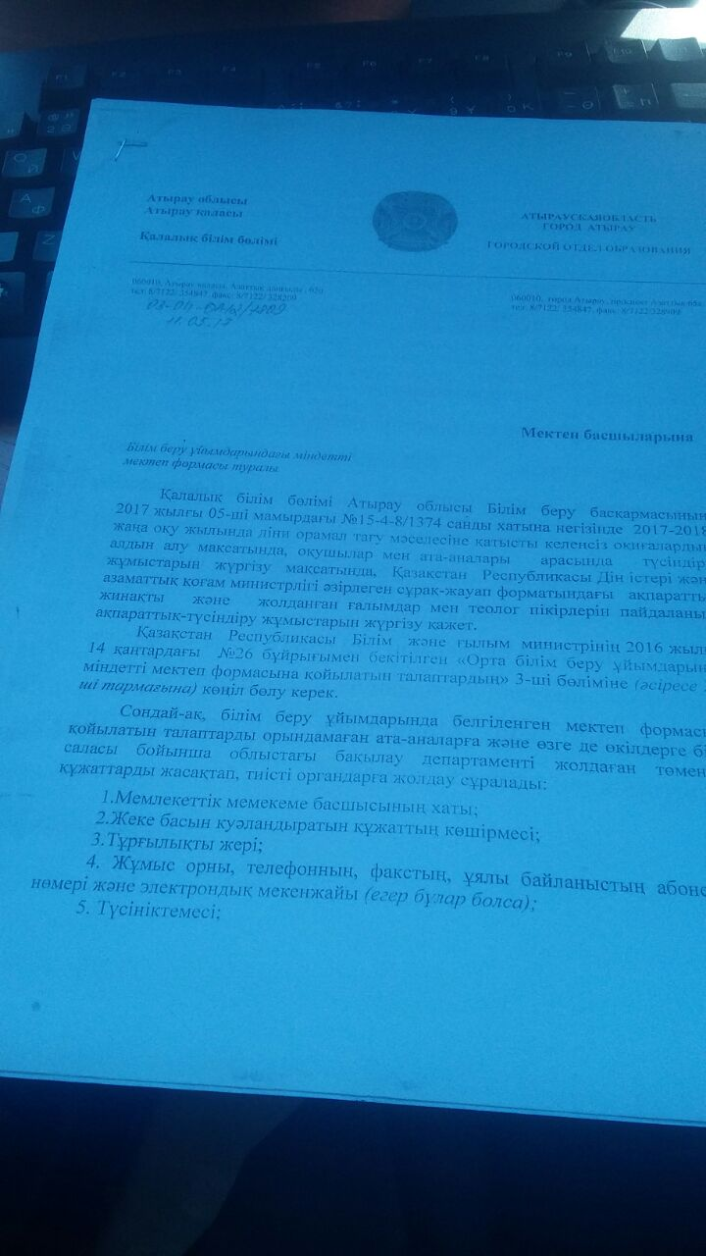
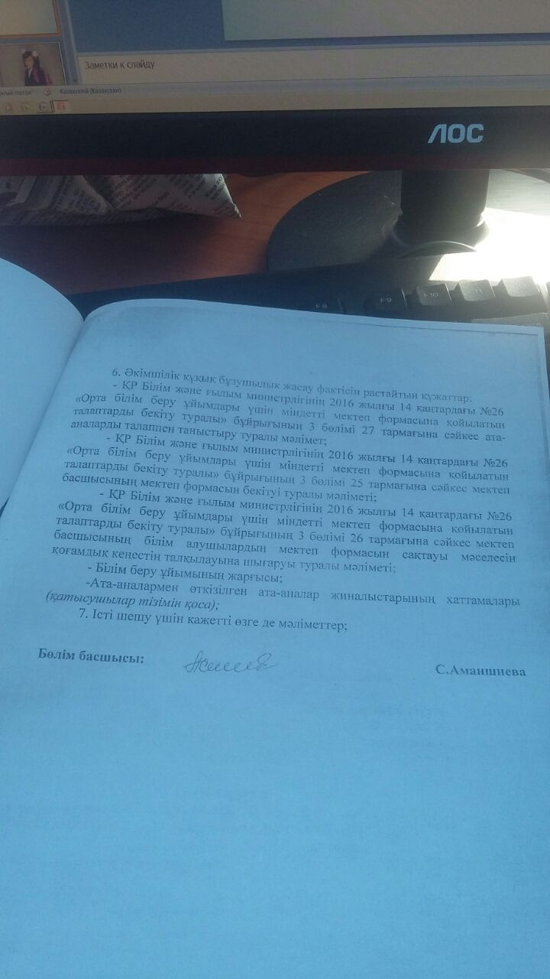
Қалалық білім бөлімінен келген хат негізінде:
“Білім беру ұйымдарындағы міндетті мектеп формасы туралы”.11.05.17ж

Slide 10
Қалалық білім бөлімі Атырау облысы Білім беру басқармасының 2017 жылғы 05-ші мамырдағы
№15-4-8\1374 хаты.
2017-2018 жаңа оқу жылында діни орамал тағу мәселесіне қатысты келеңсіз оқиғалардың алдын-алу мақсатында, оқушылар мен ата-аналары арасында түсіндіру жұмыстарын жүргізу қажет.
Қазақстан Республикасы Білім және ғылым министрінің 2016 жылғы 14 қаңтардағы №26 бұйрығымен бекітілген “Орта білім беру ұйымдарында міндетті мектеп формасына қойылатын талаптардың” 3-ші бөліміне(әсіресе 25-ші тармағына) көңіл бөлу керек.
Білім беру ұйымдарында белгіленген мектеп формасына қойылатын талаптарды орындамаған ата-аналарға және өзге де өкілдерге білім саласы бойынша облыстағы бақылау департаменті жолдаған төмендегі құжаттарды жасақтап, тиісті органдарға жолдау сұралады:
1.Мемлекеттік мекеме басшысының хаты;
2.Жеке басын куәландыратын құжаттың көшірмесі;
3.Тұрғылықты жері;
4.Жұмыс орны, телефонның, факстың, ұялы байланыстың абоненттік нөмері және электрондық мекенжайы (егер бұлар болса)
5.Түсініктемесі;
6.Әкімшілік құқық бұзушылық жасау фактісін растайтын құжаттар:
-2016ж.14.02.№26 бұйрығымен таныстырған мәліметі.
- 2016ж.14.02.№26 бұйрығы негізінде бекітілген мектеп басшысының мәліметі;
- 2016ж.14.02.№26 бұйрығы негізіндегі мектеп формасын сақтау мәселесін қоғамдық кеңестің
талқылауына шығаруы туралы мәліметтер.
-Білім беру ұйымының жарғысы
-Ата-аналармени өткізілген ата-аналар жиналыстарының хаттамалары
7.Істі шешу үшін қажетті өзге де мәліметтер.
Бөлім басшысы: С.Аманшиева
Орындаған:Л.Тулепова

Slide 11
Мектеп бұйрығы керек

Slide 12
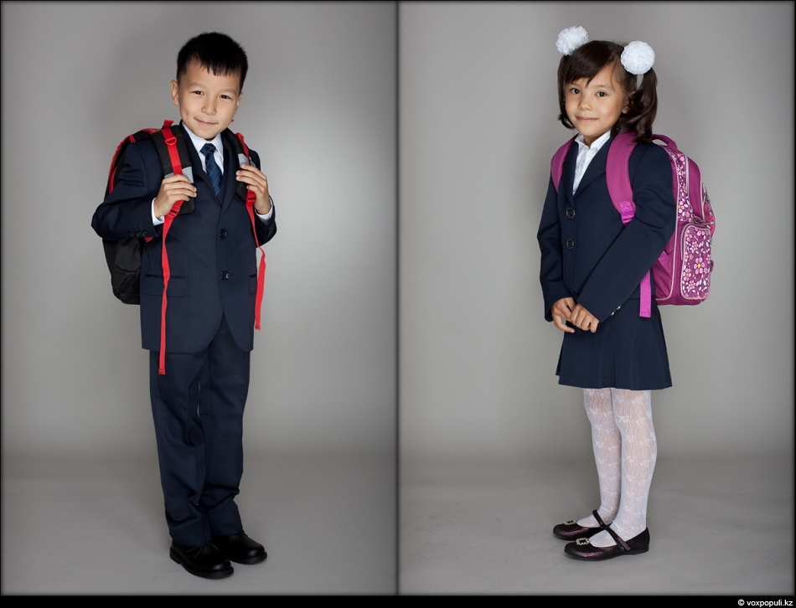

Slide 13
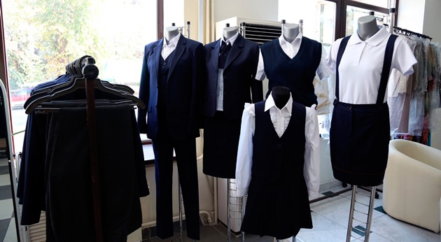

Slide 14
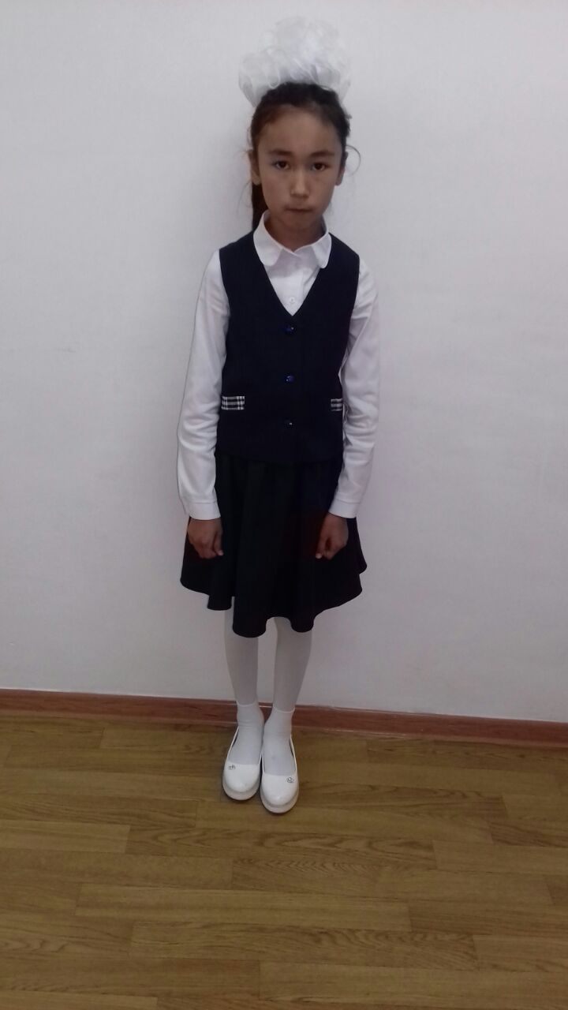
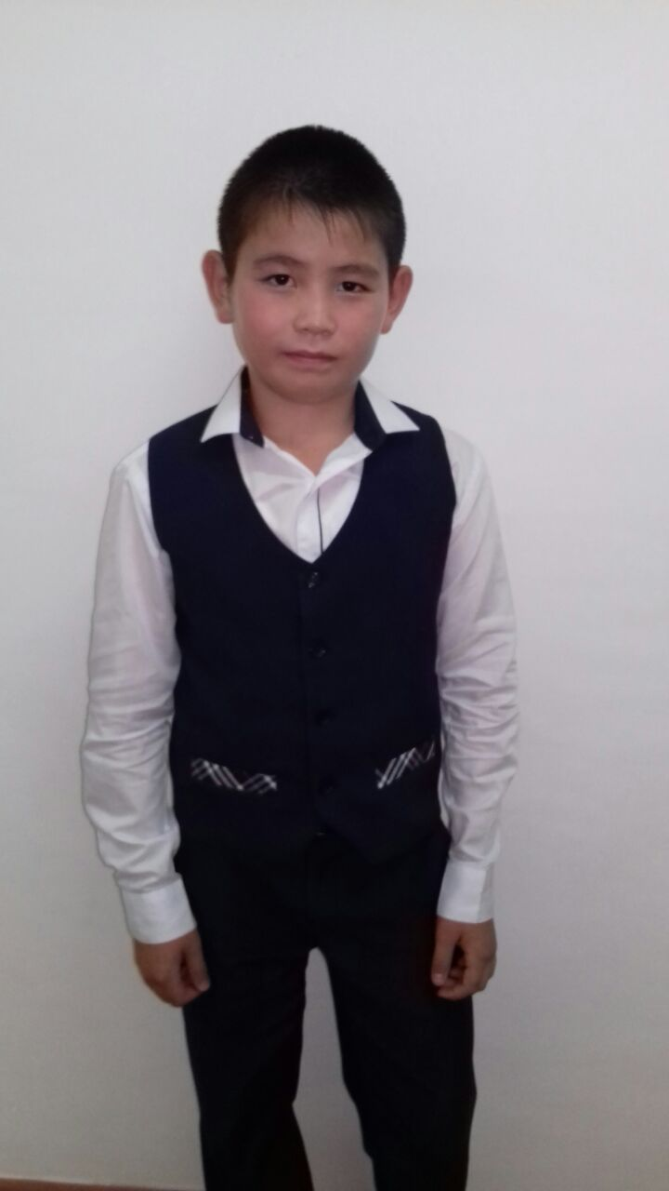

Slide 15
Х а б а р л а н д ы р у.
Барлық сынып және топ жетекшілерінің қаперіне.Ағымдағы жылдың 20 қыркүйегіне дейін барлық ата-аналарға ҚР БҒМ-нің 2016 жылғы 14 қаңтардағы №26 бұйрығын таныстырып қол қойдыру міндеттеледі.
Үлгіге назар аударыңыздар !
«Жалпы білім беретін Амангелді атындағы орта мектебі» КММ
Қазақстан Республикасы Білім және Ғылым министрінің 2016 жылғы №26 бұйрығымен бекітілген «Орта білім беру ұйымдарына міндетті мектеп формасына қойылатын талаптар».
№Р/с. | Ата-ананың ( қамқоршысының) аты – жөні. Әкесінің аты (құжат бойынша). | Сыныбы. | Таныстым . (қолы) | Келісемін. (қолы)
1 | Батырханов Асқар Ерболатұлы. Аманқосов Ұлжан Бейсенбіқызы. | 1 а | қолы | +
2 | -//-//-//-//-// | -//-//- | -//-//-//-//- | -//-//-//-//-
3

Slide 16
Тыңдағандарыңызға рахмет.

